Slide 1

ELEKTRONSKO BANKARSTVO
Student Nikola Vidović, 2017270241

Slide 2
UVOD
Ovaj projekat predstavlja web aplikaciju za informacioni sistem banke koja ima za cilj da omogući dva tipa korisnika, "korisnika" i "službenika.
Ovaj projekat je razvijen primenom Node tehnologije u Type Script programskom jeziku za back-end, dok je za front-end korišten React JS framework u kombinaciji sa Type Script programskim jezikom
Baza podataka koja se koristi u okviru ove aplikacije je MySql.

Slide 3
ULOGE KORISNIKA
U ovoj web aplikaciji postoje dve uloge korisnika: Korisnik (klijent banke) i Službenik.
Korisnik:
Pregled računa
Pregled transakcija po računima
Prenos novca
Menjačnica
Pregled ličnih podataka
Izmena šifre
Službenik
Pregled ličnih podataka
Pretraga korisnika
Pregled podataka korisnika i pregled korisnikovih računa
Otvaranje računa za novog korisnika
Otvaranje računa za postojećeg korisnika
Brisanje korisnika
Zatvaranje računa
Isplata novca sa računa korisnika
Izmena podataka za korisnika
Izmena šifre

Slide 4
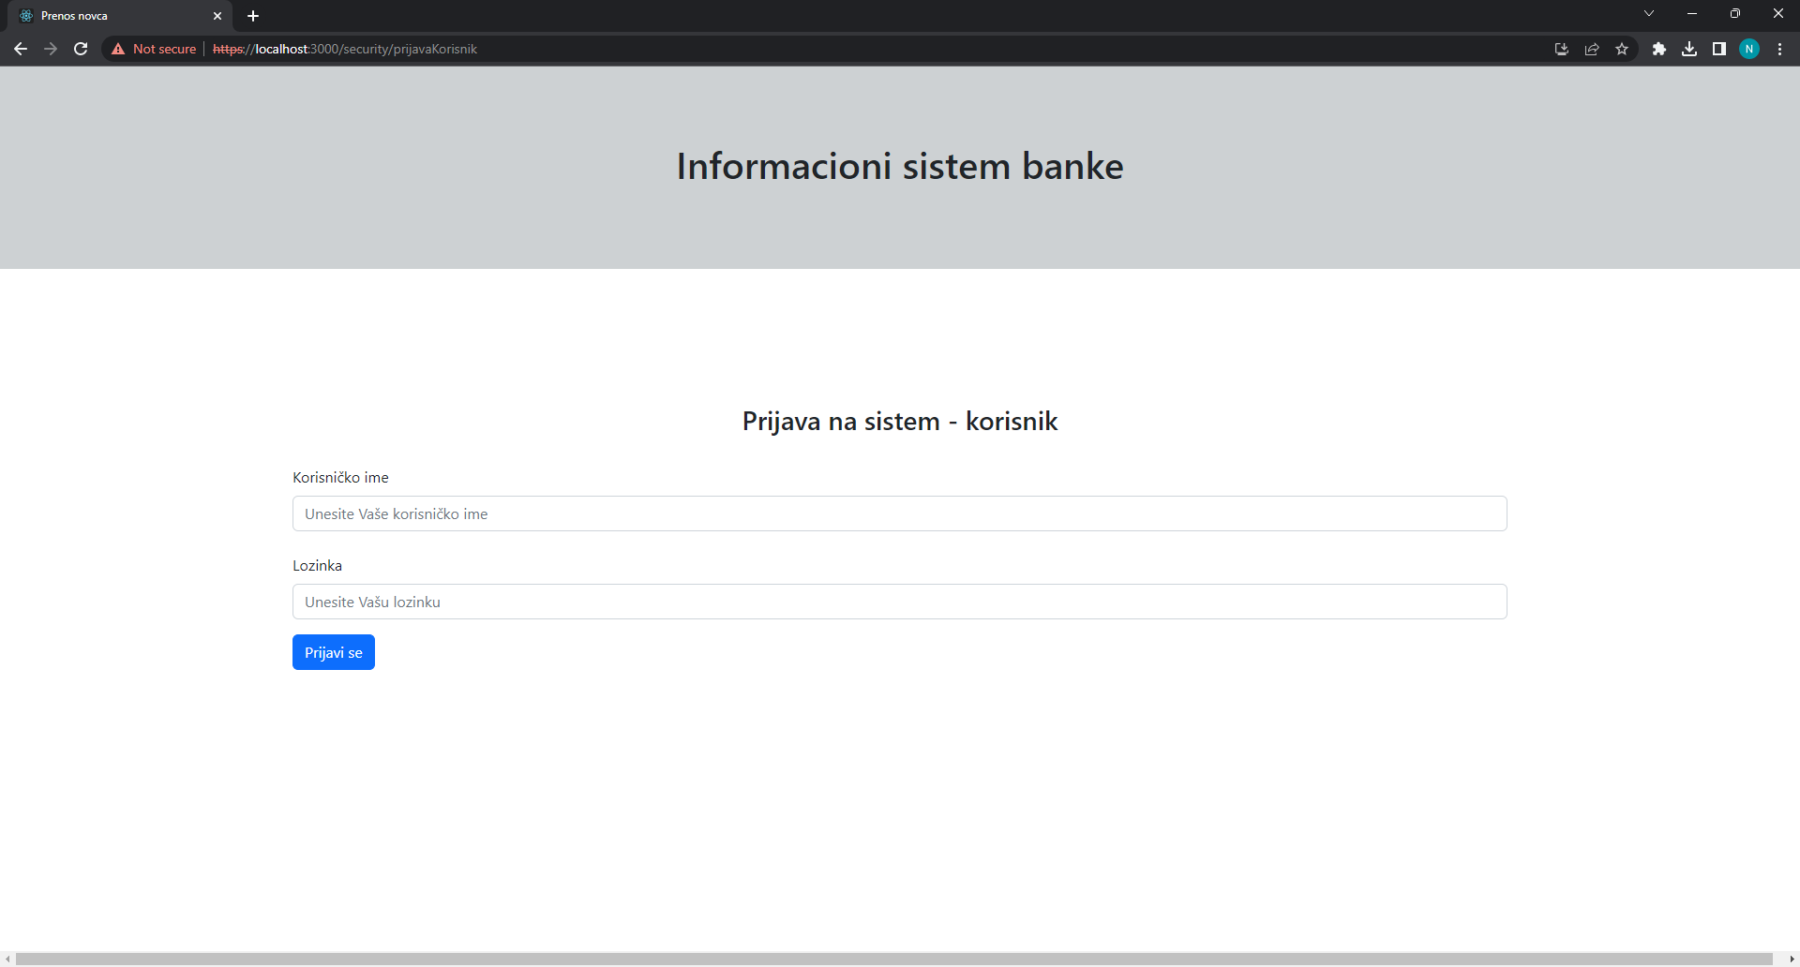
Prijava - Korisnik

Slide 5
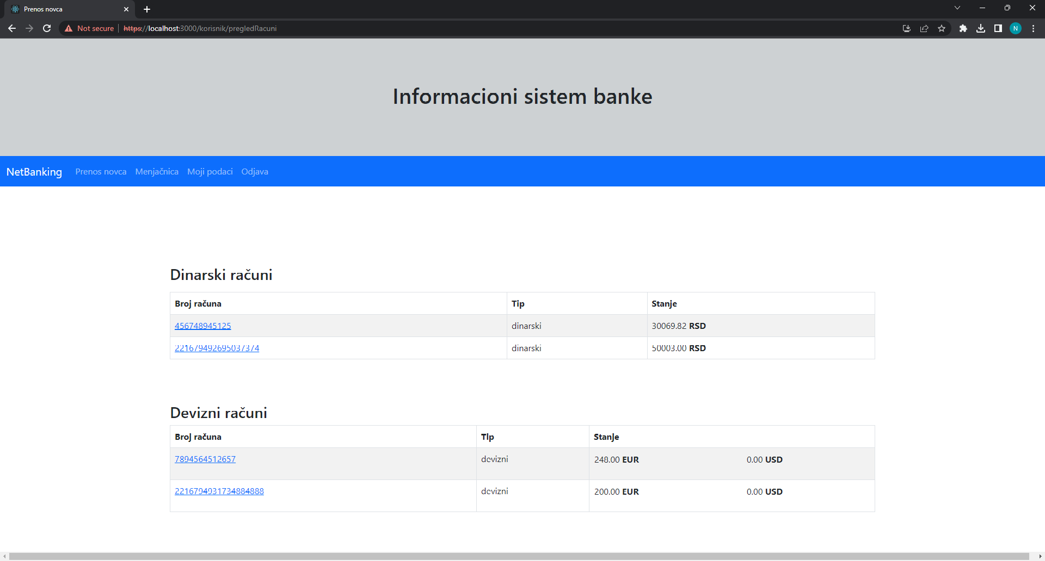
Pregled raČUNA – POČETNA STRANICA- KORISNIK

Slide 6
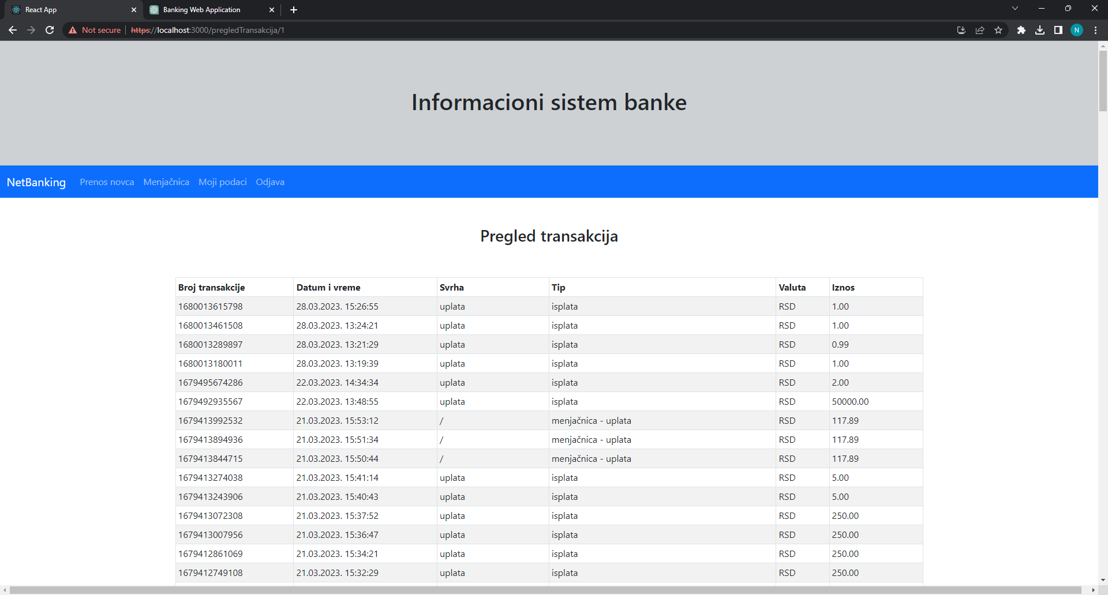
Pregled transakcija – korisnik

Slide 7
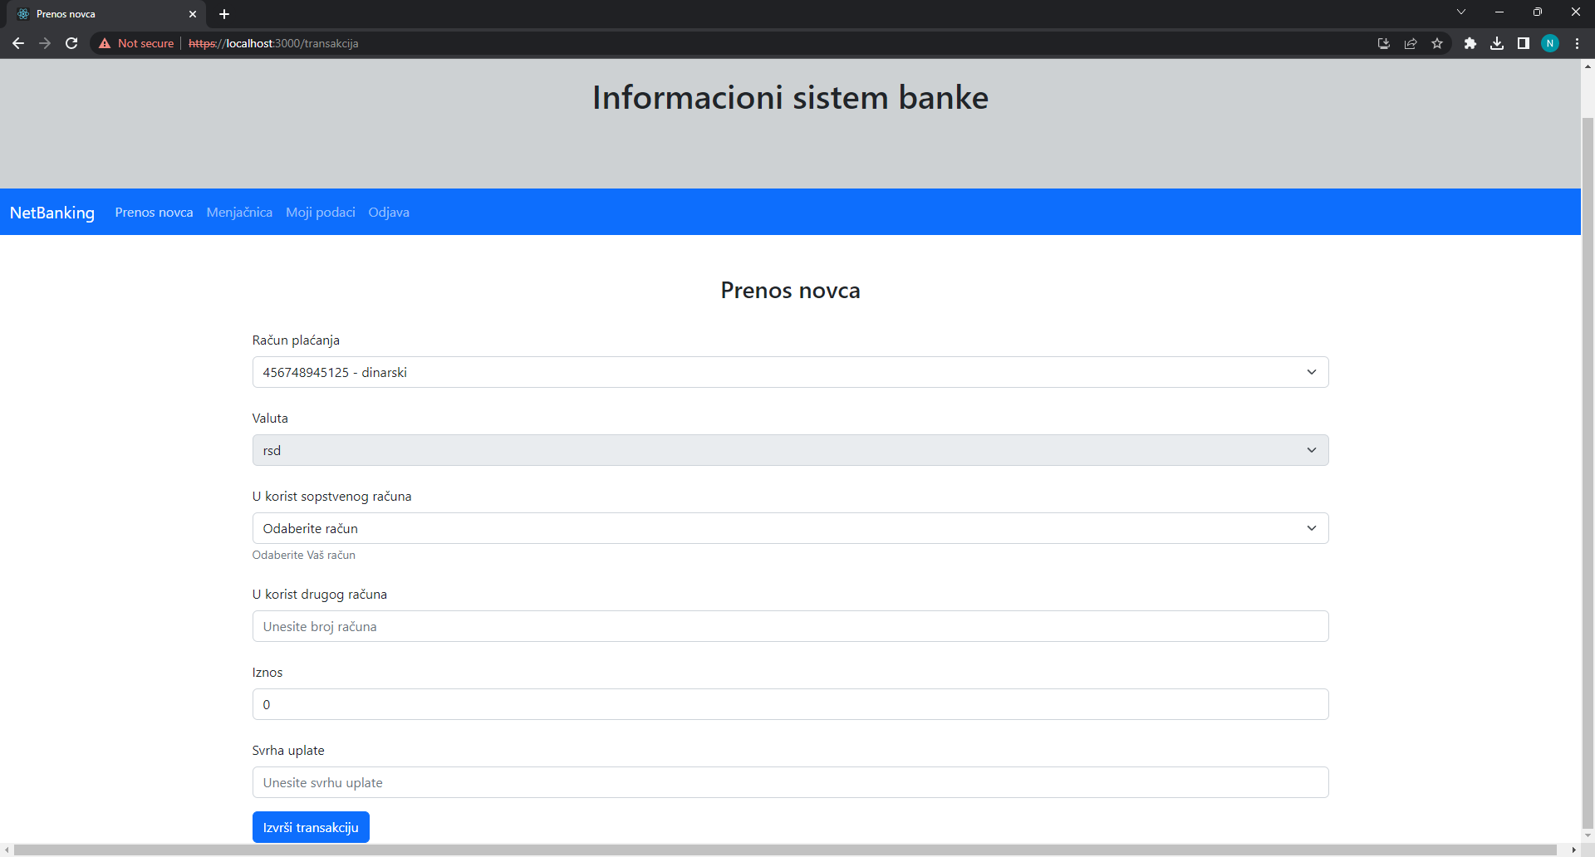
Prenos novca - korisnik

Slide 8
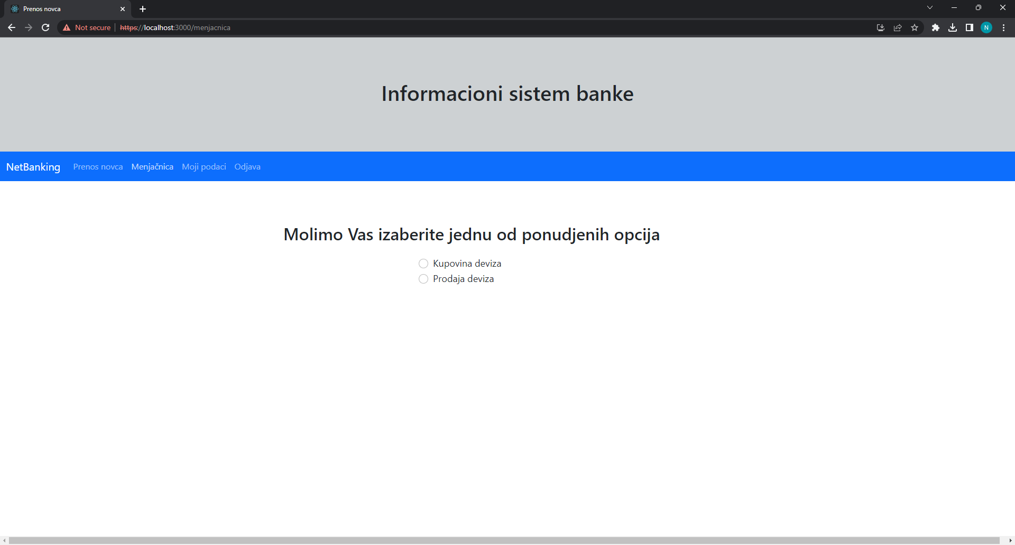
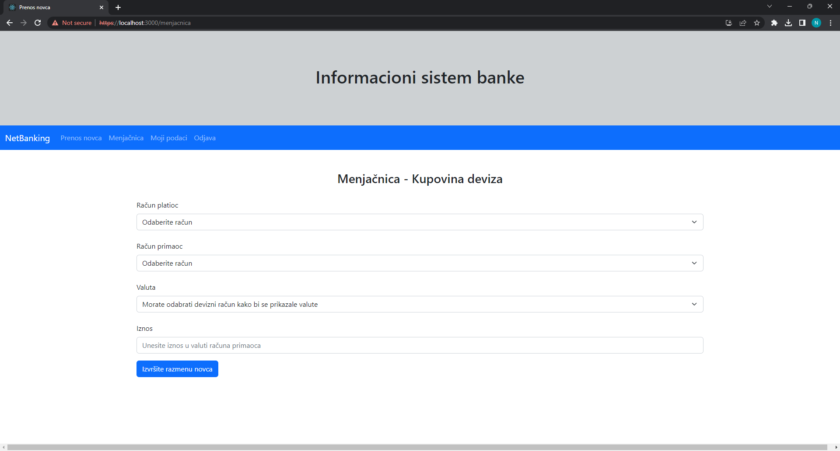
Menjačnica - korisnik

Slide 9
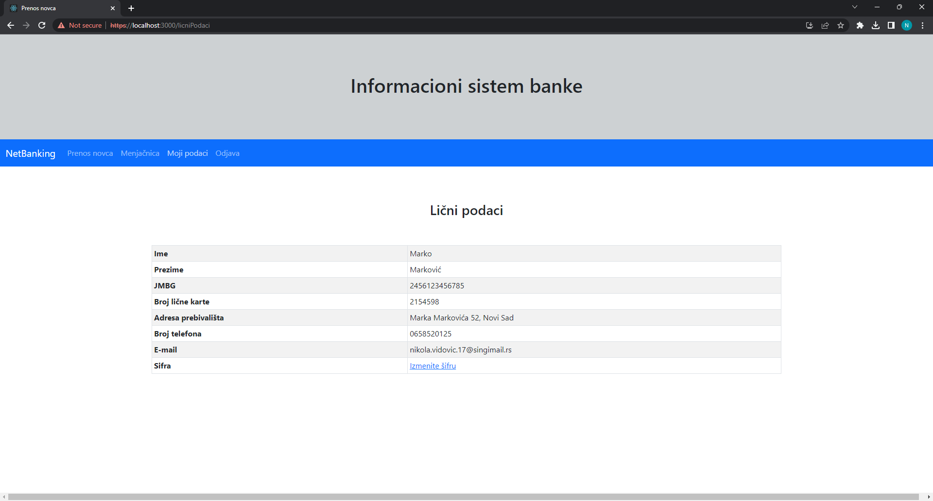
Pregled podataka - korisnik

Slide 10
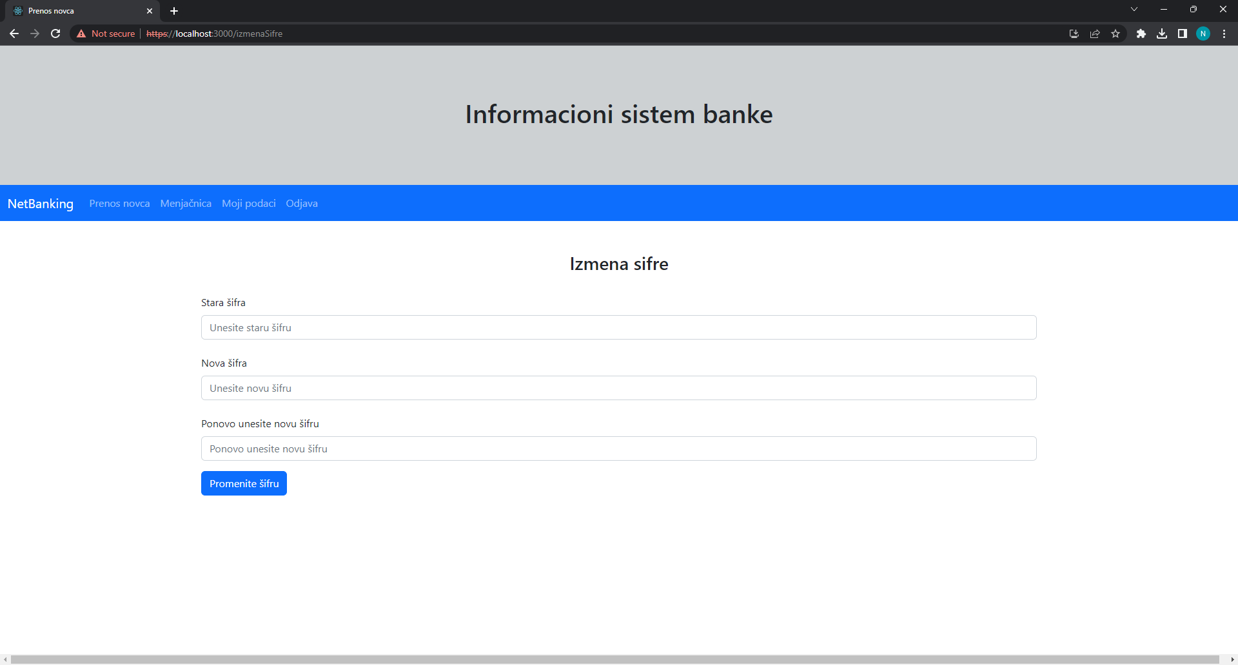
Izmena šifre - korisnik

Slide 11
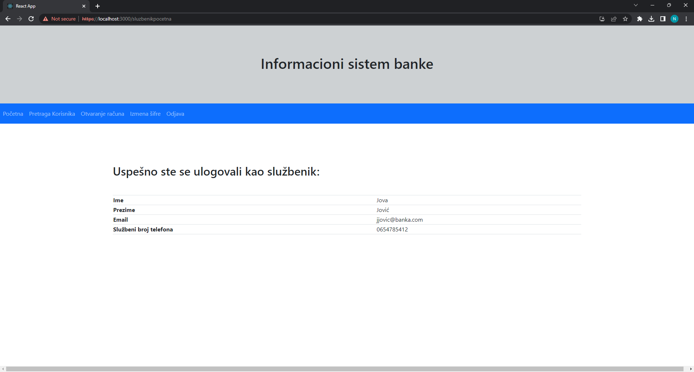
Početna - službenik

Slide 12
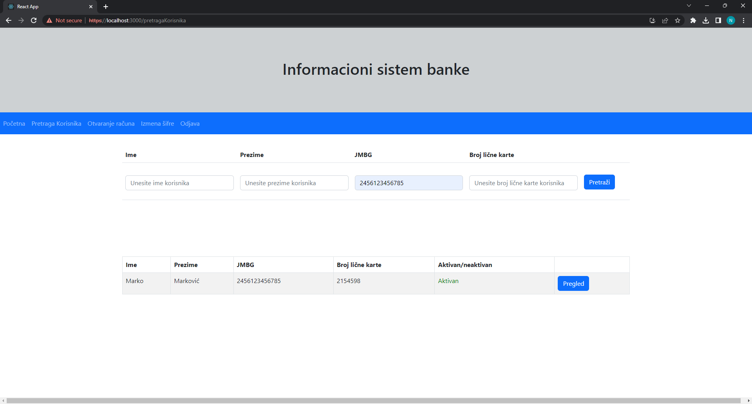
Pretraga korisnika - službenik

Slide 13
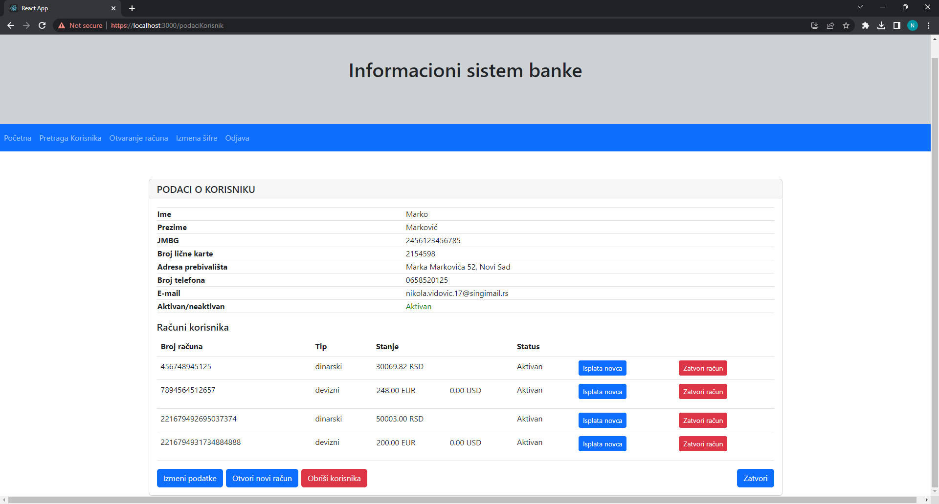
Pregled podataka korisnika I korisnikovih računa - službenik

Slide 14
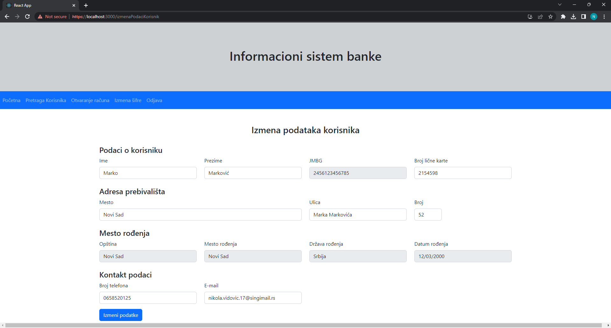
Izmena podataka korisnika - službenik

Slide 15
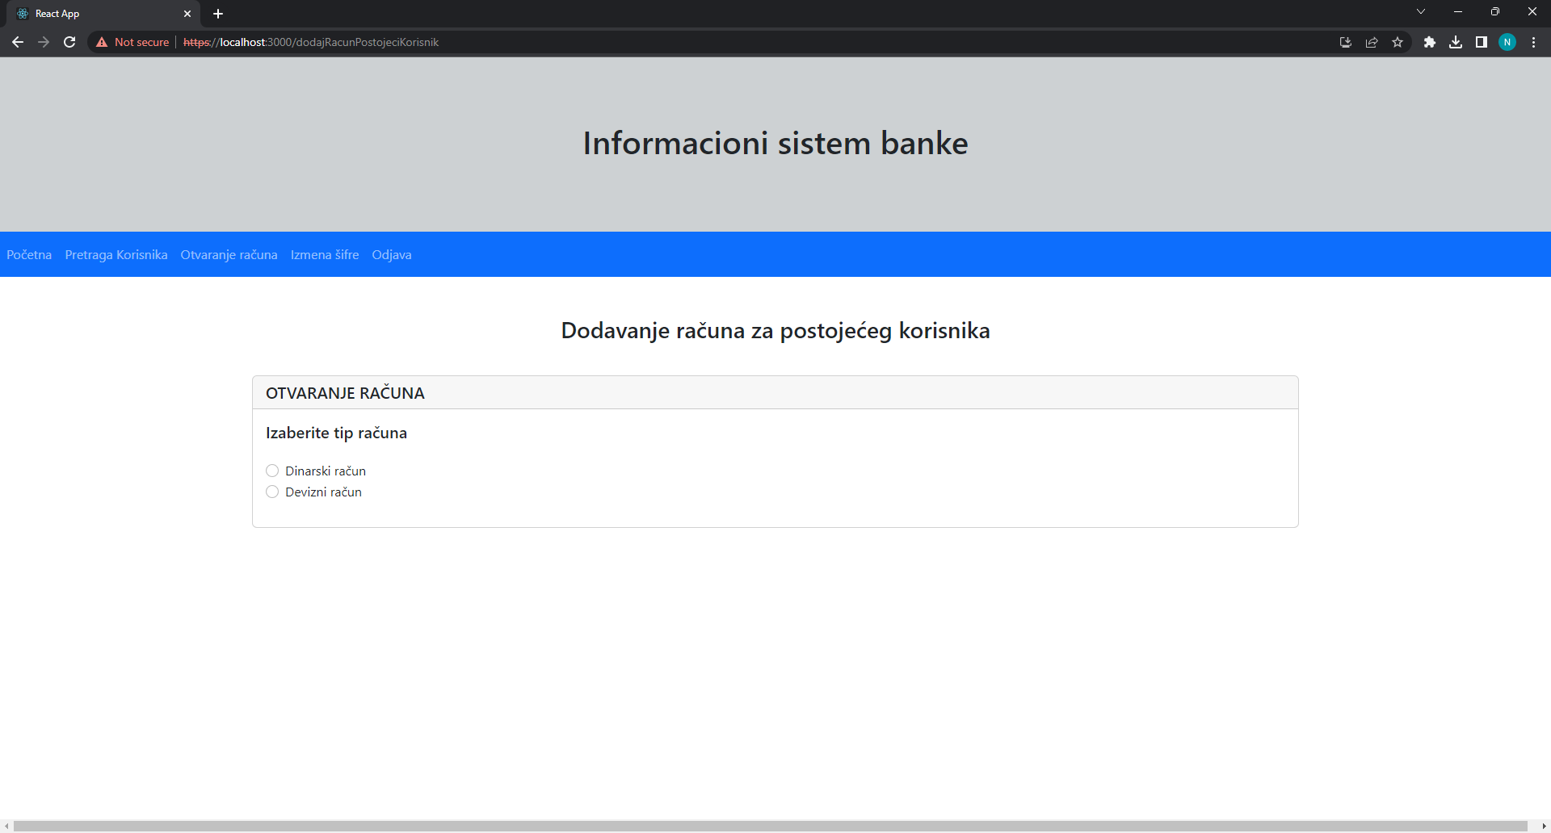
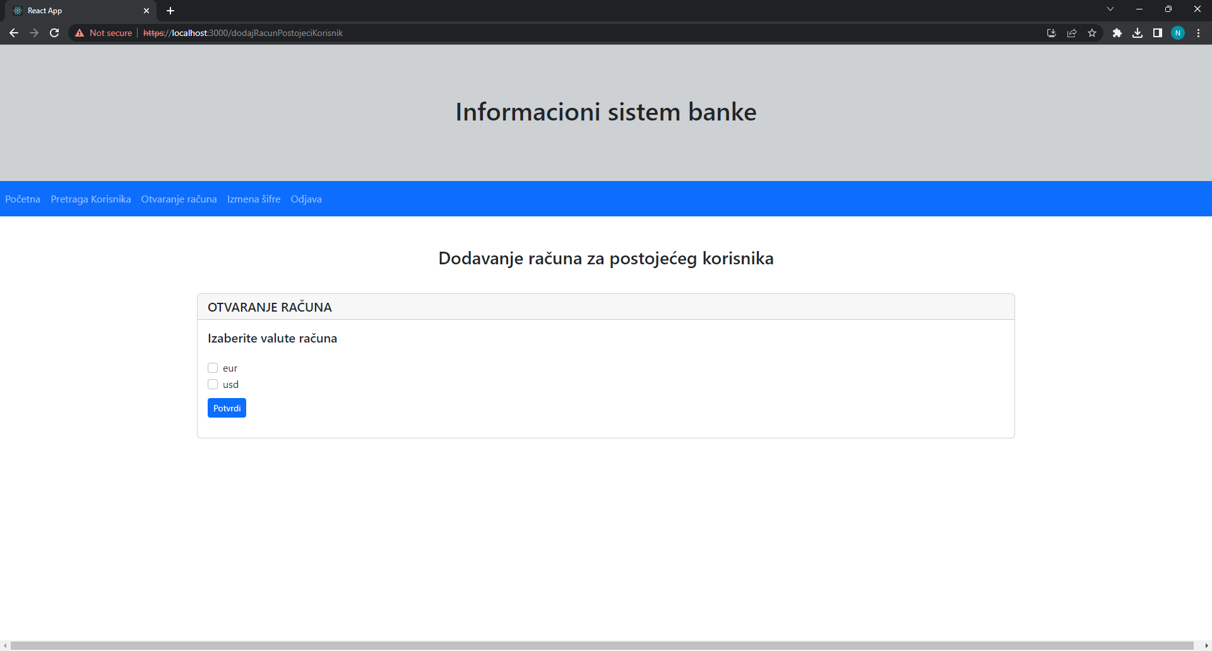
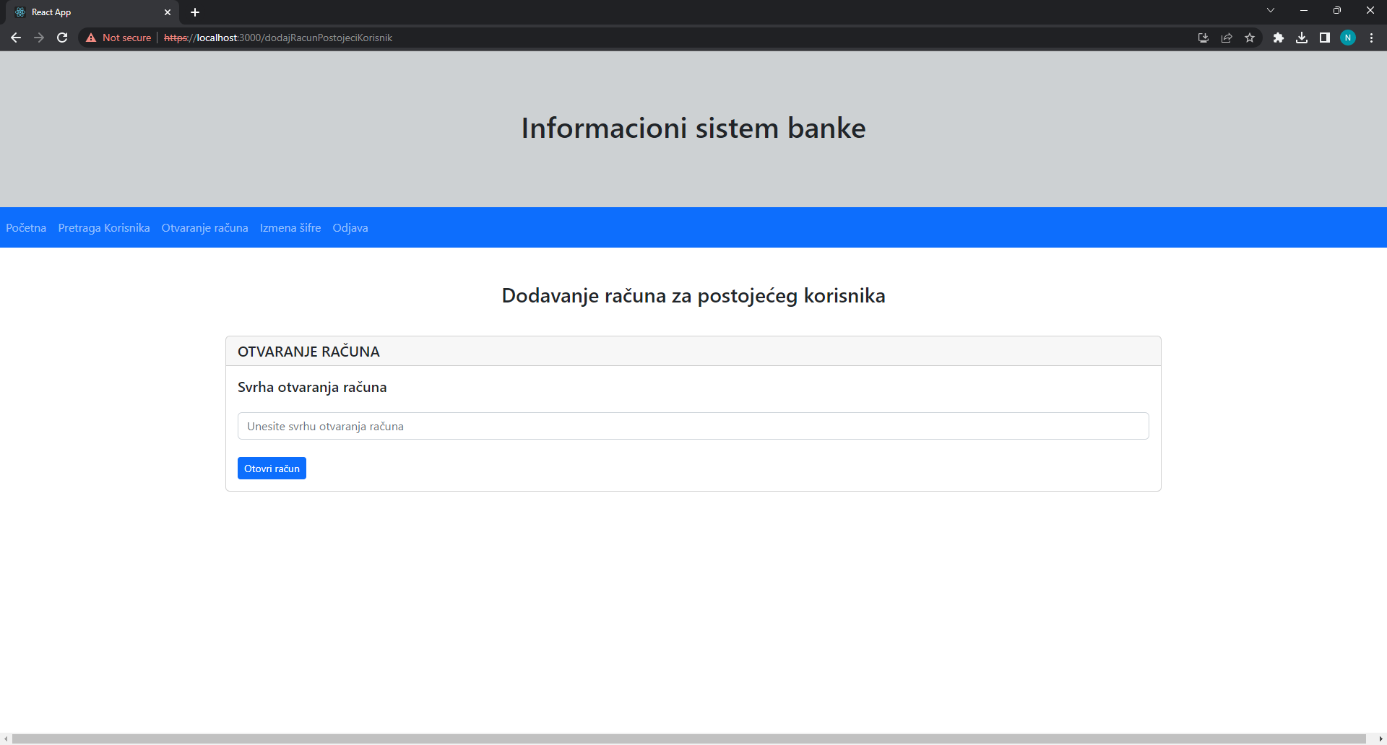
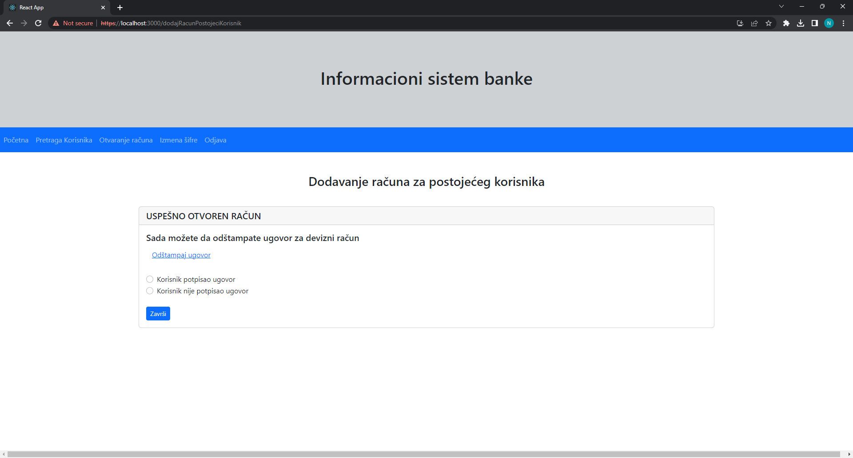
Otvaranje računa za postojećeg korisnika - službenik

Slide 16
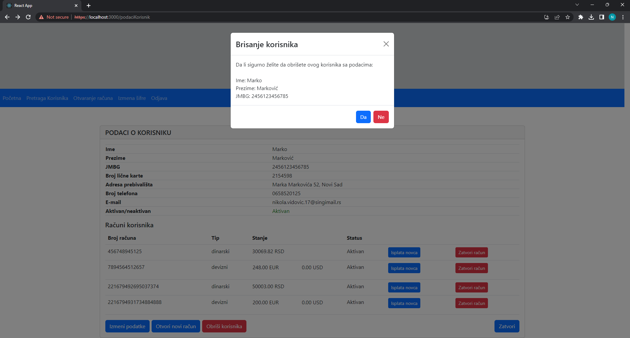
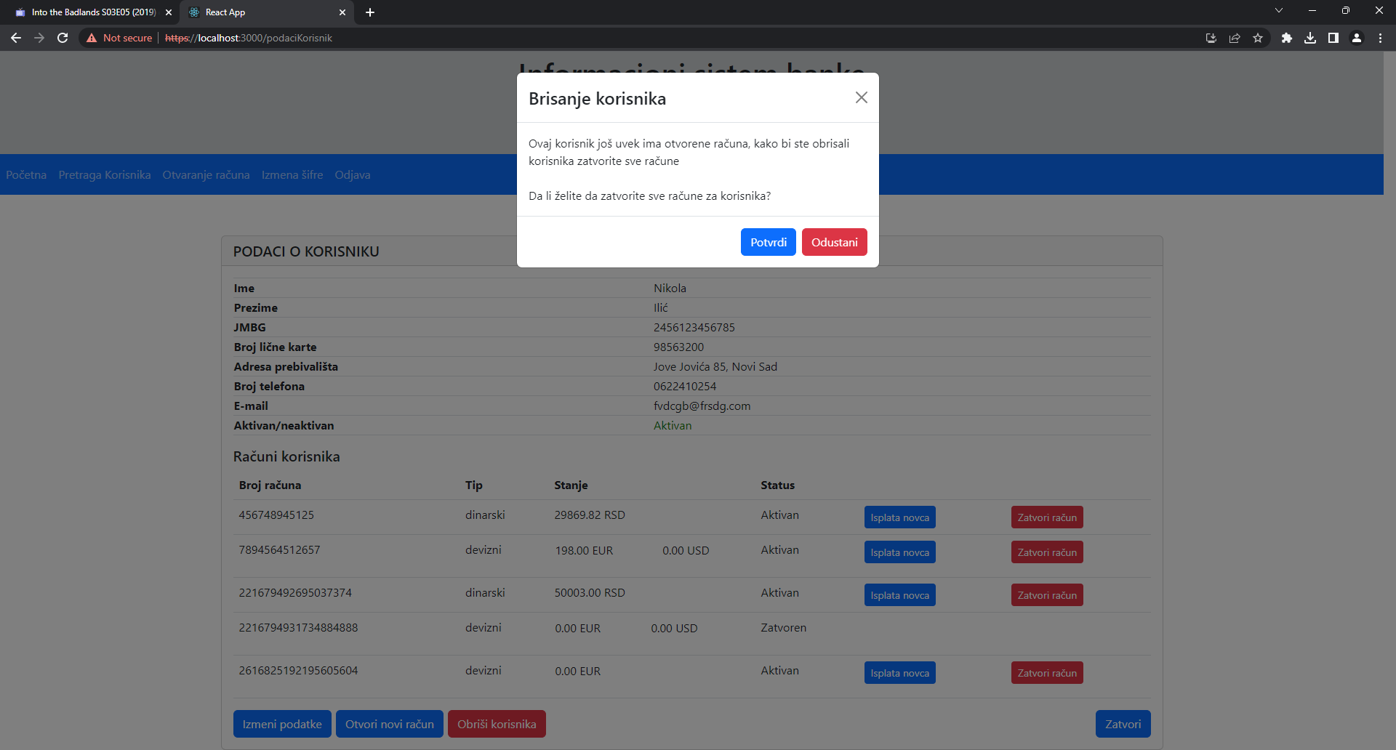
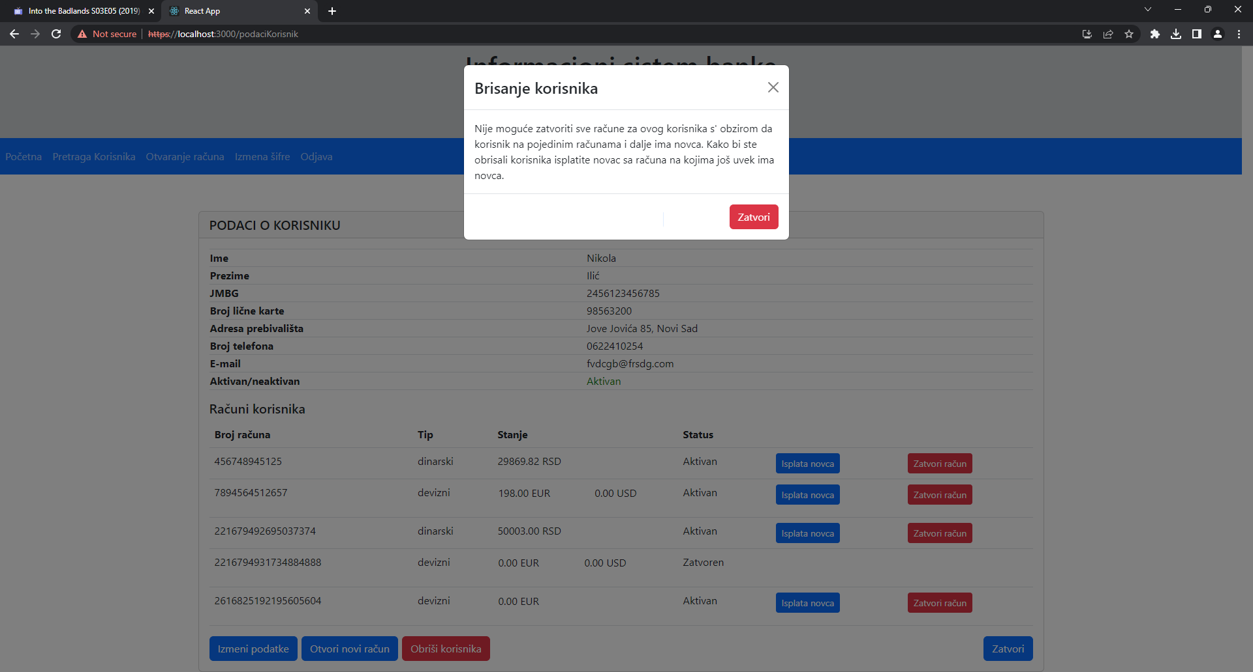
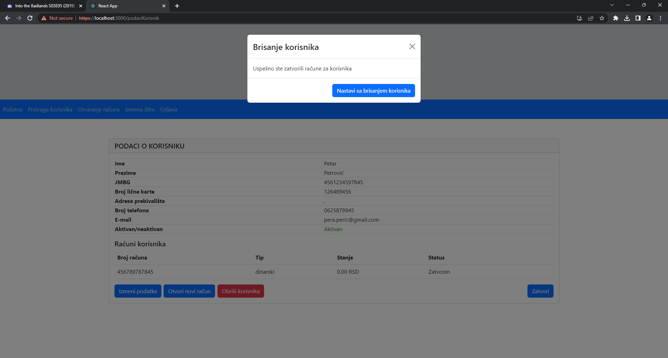
Brisanje korisnika - službenik

Slide 17
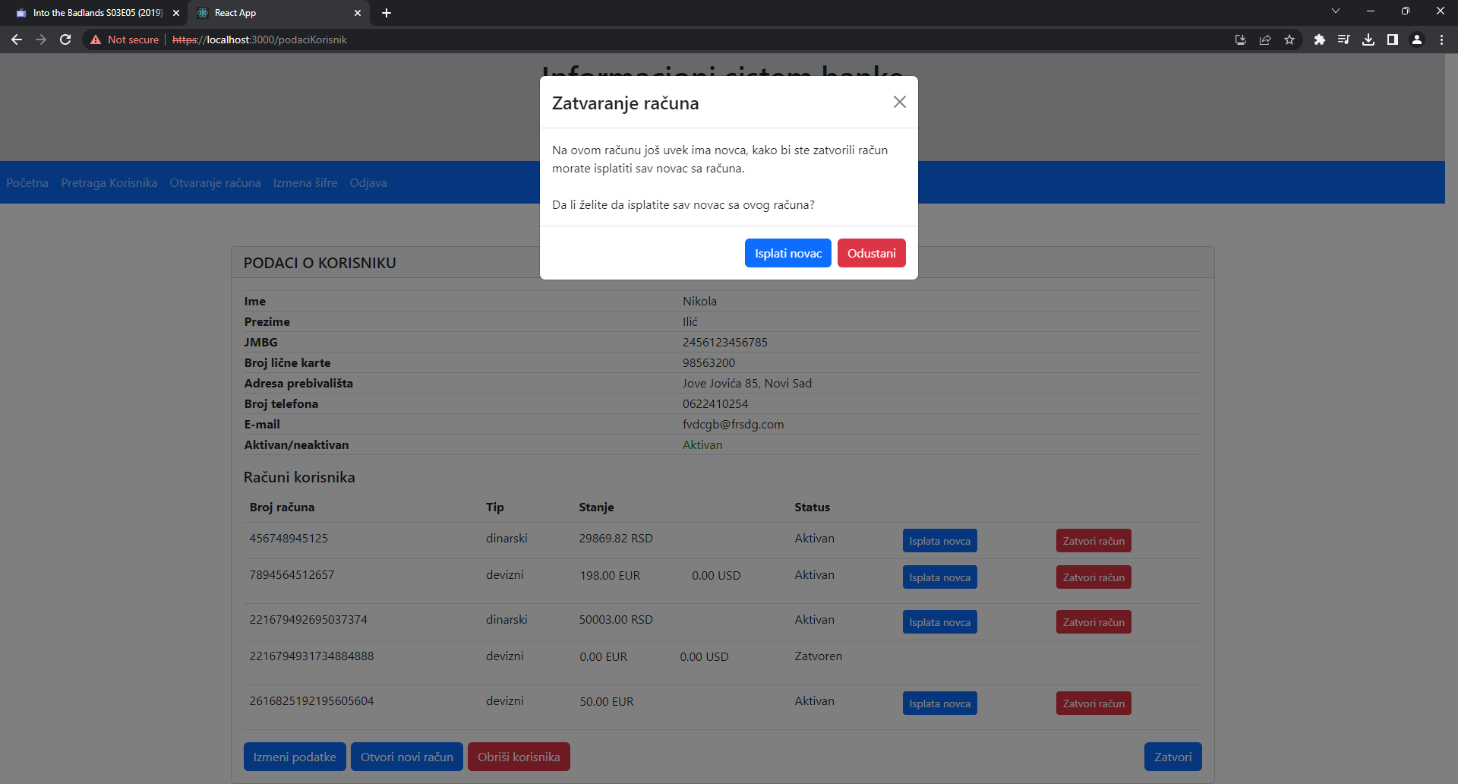
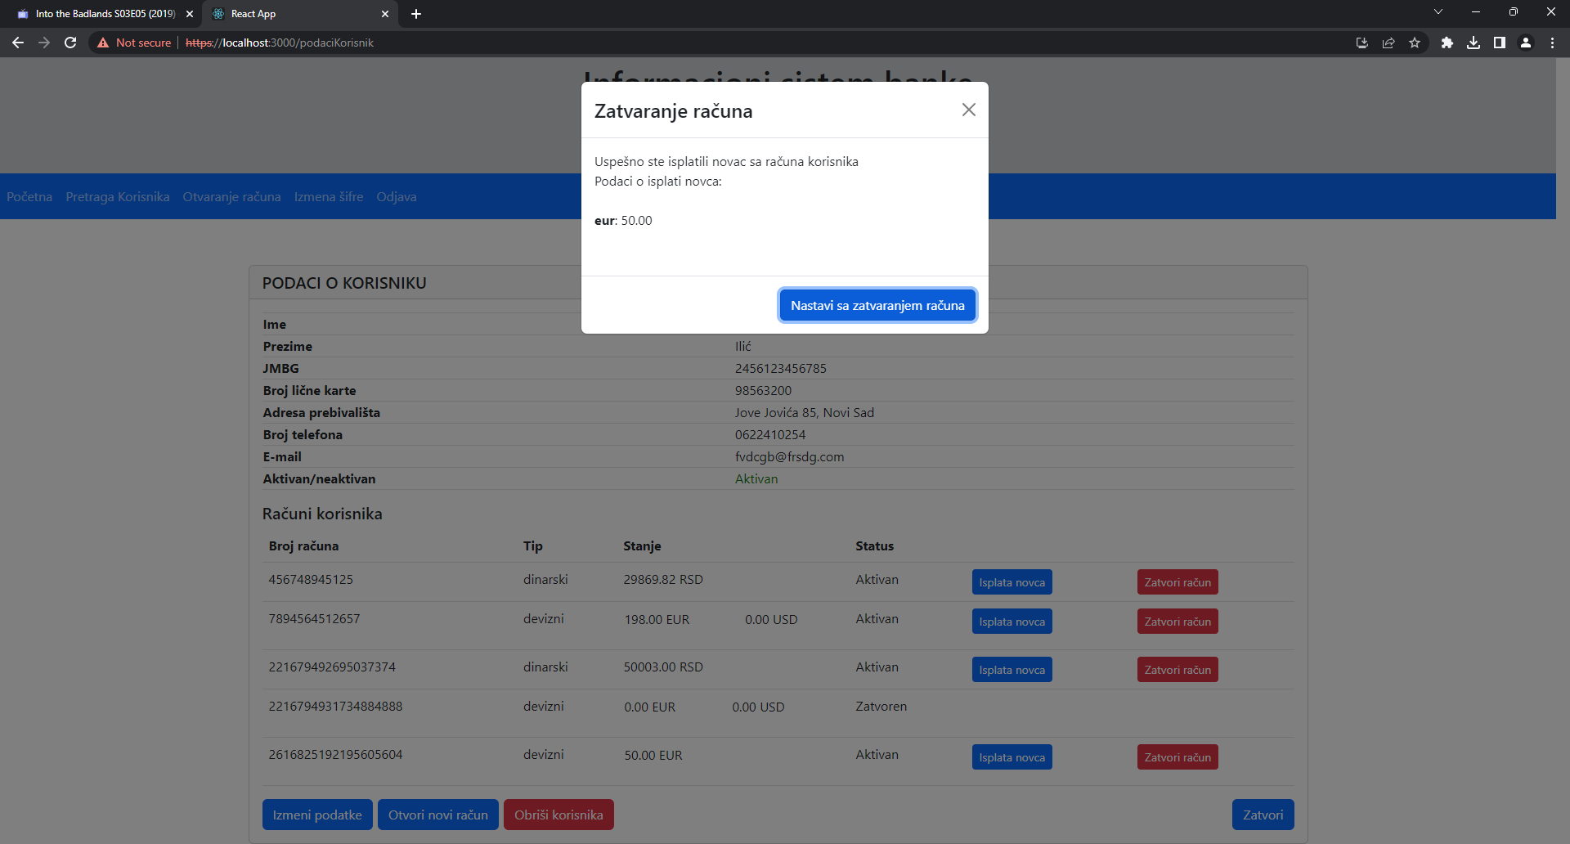
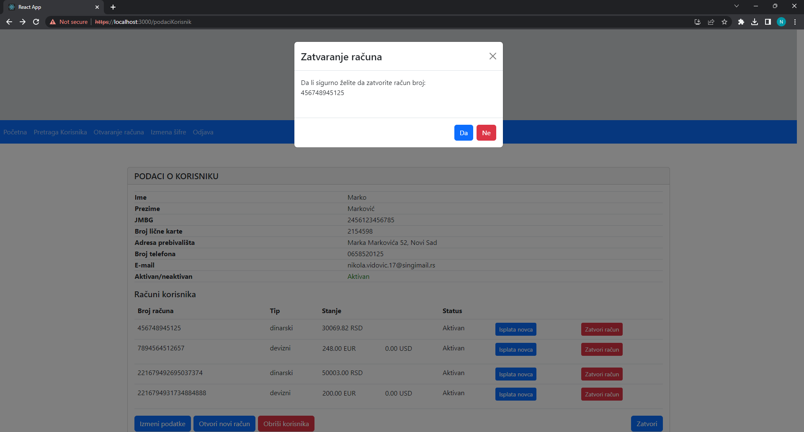
Zatvaranje računa - korisnik

Slide 18
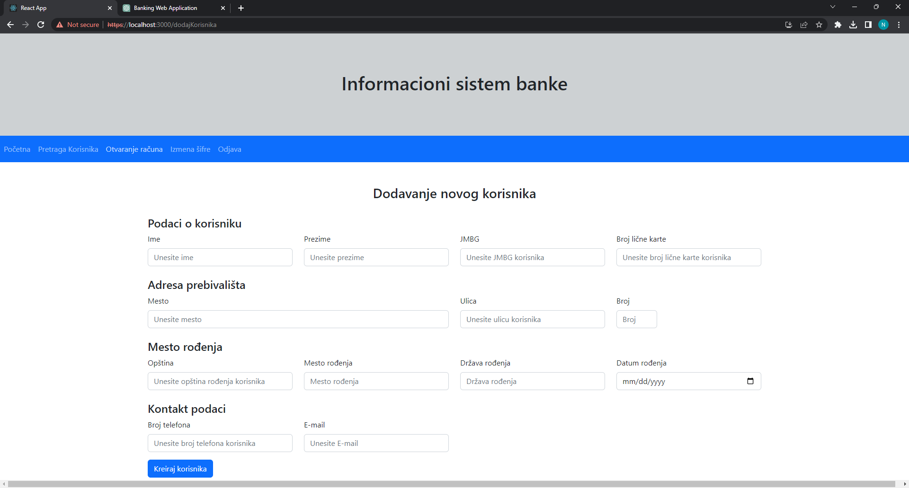
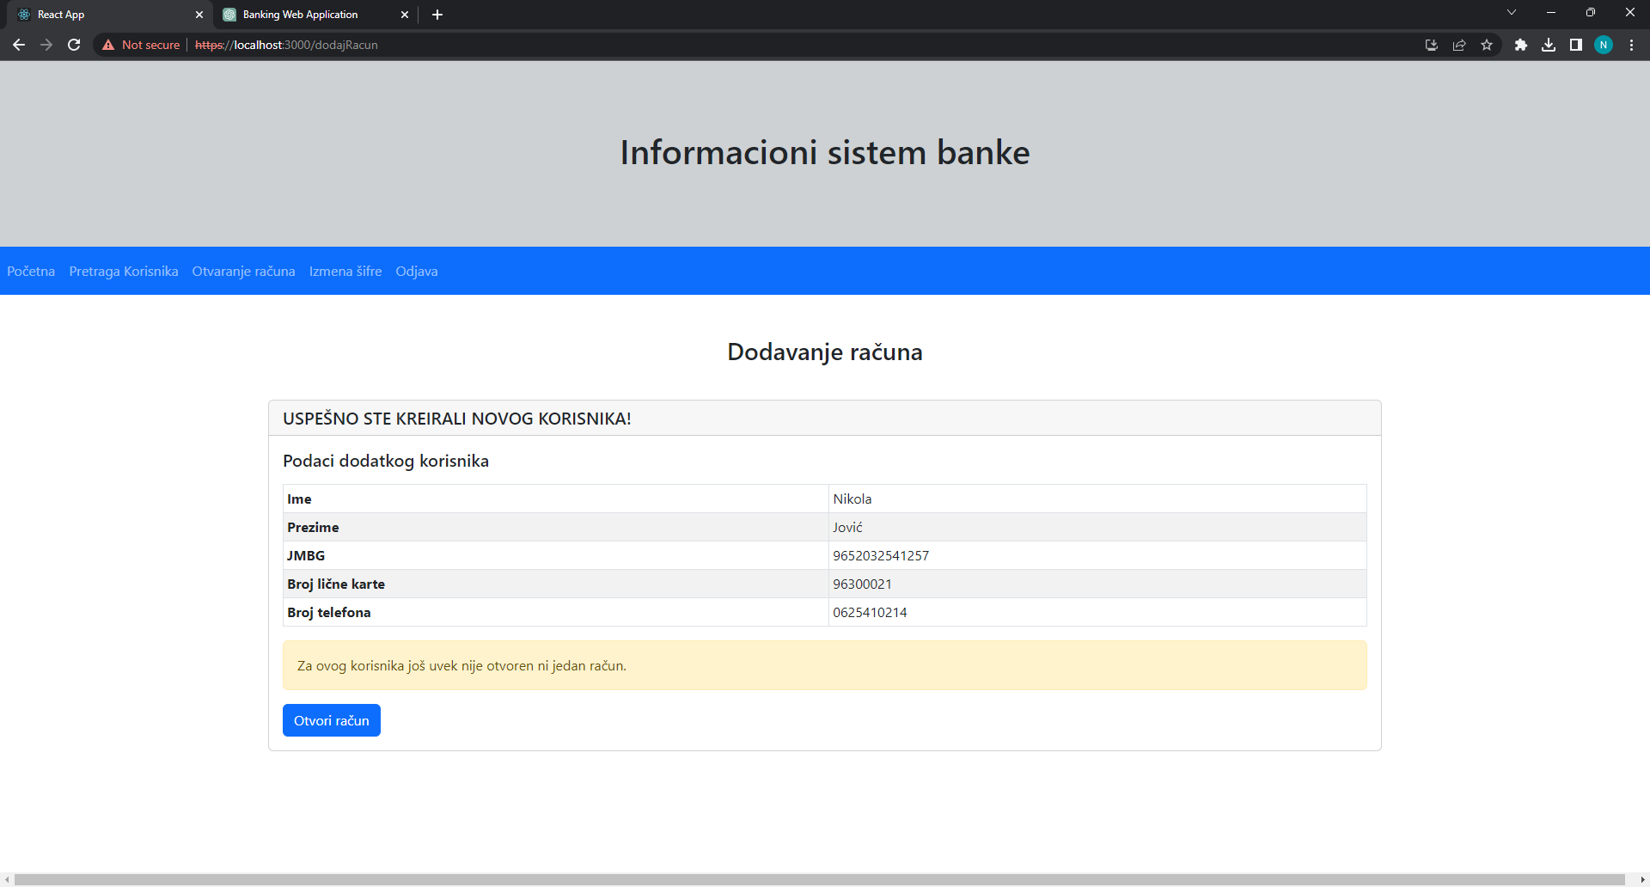
Otvaranje računa novi korisnik - službenik

Slide 19
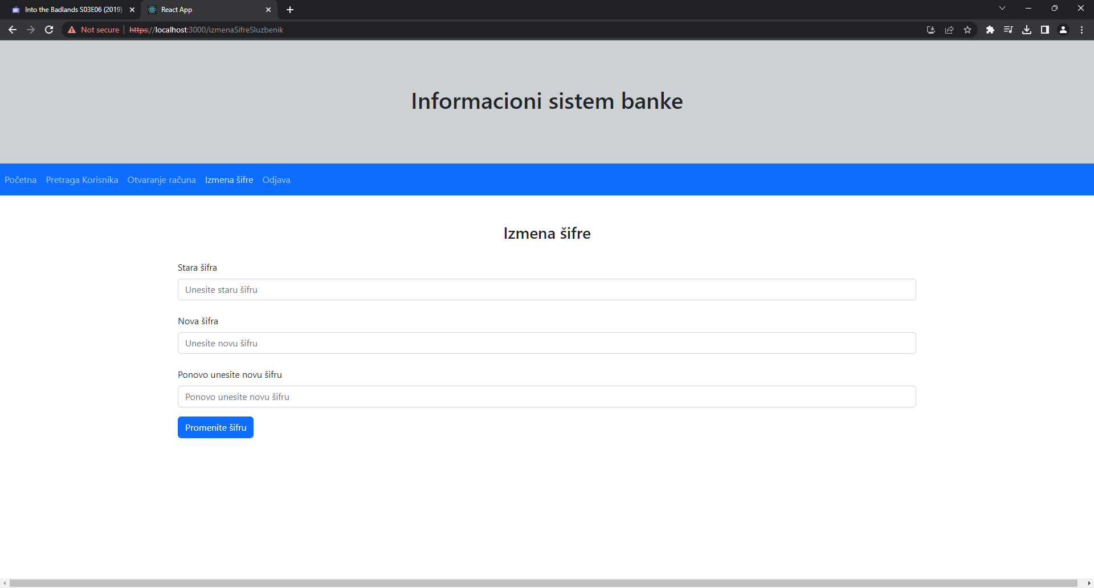
Izmena šifre - službenik

